Slide 1
Valsts augu aizsardzības dienesta aktualitātes
Kristīne Lomakina
direktore
14.02.2024., Bulduru tehnikums

Slide 2
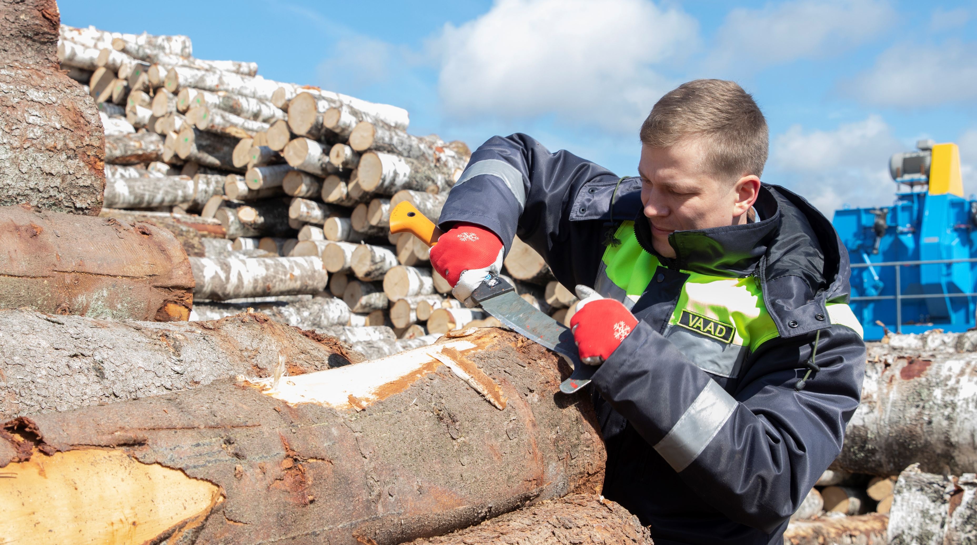
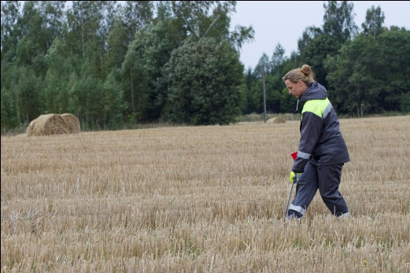
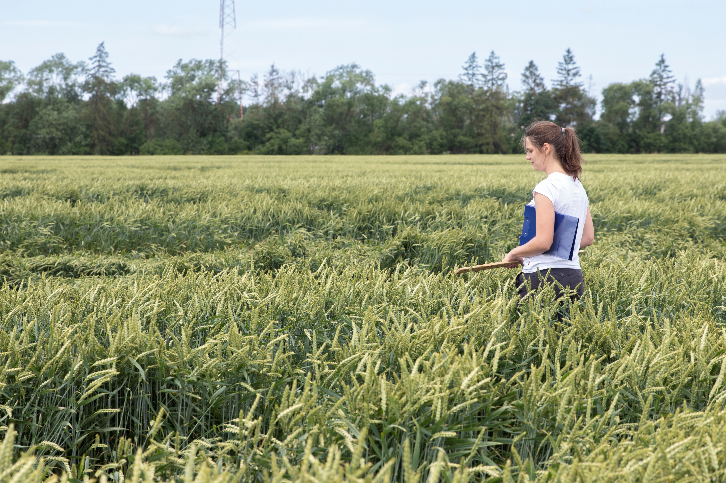
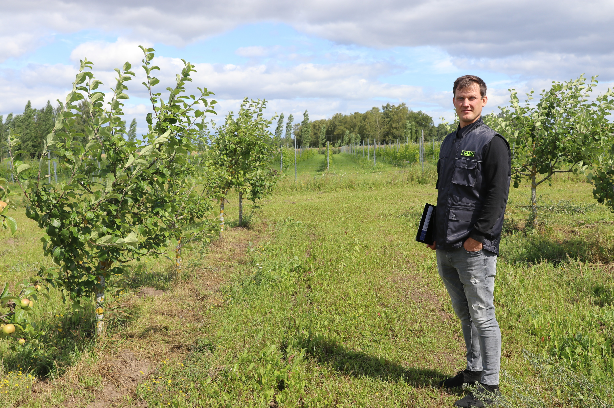


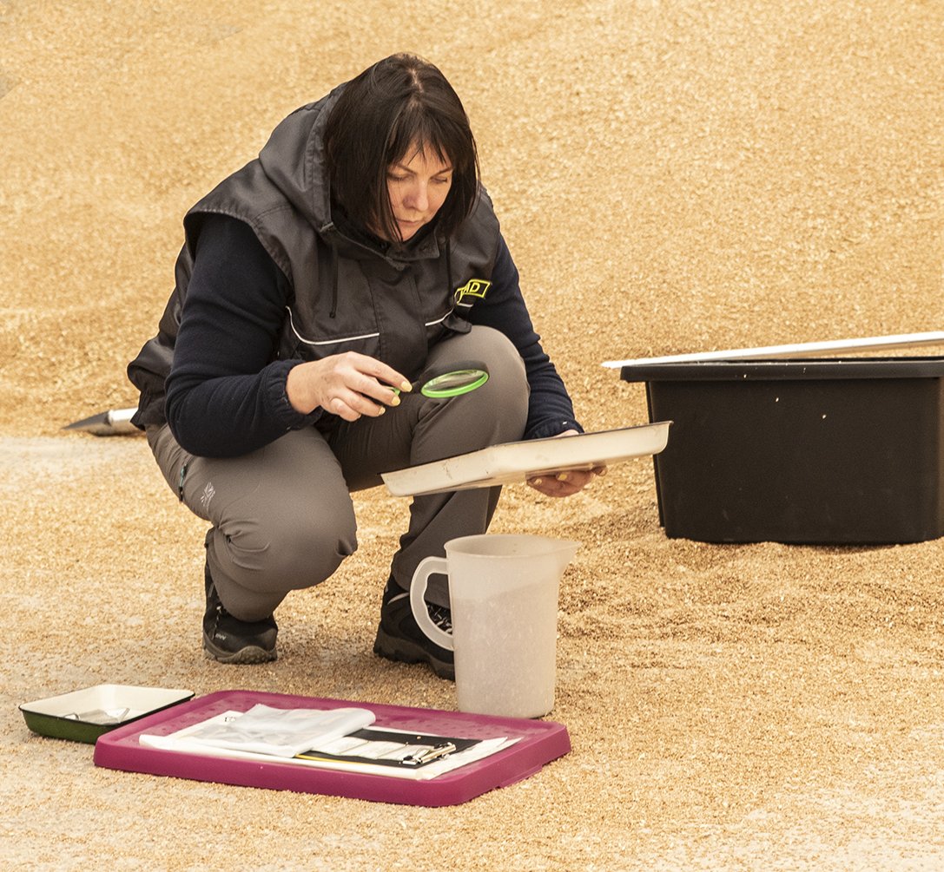
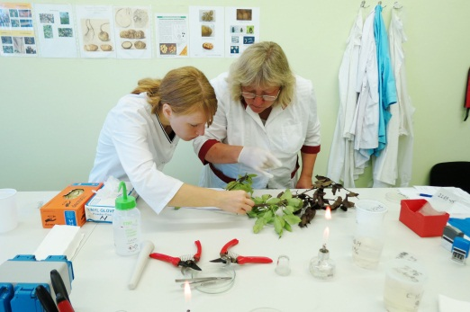

VAAD atbildības jomas
Augu aizsardzība un augsnes auglības veicināšana
Sēklu un šķirņu aprites uzraudzība
Fitosanitārās drošības uzraudzība

Slide 3

Augu aizsardzība

Slide 4

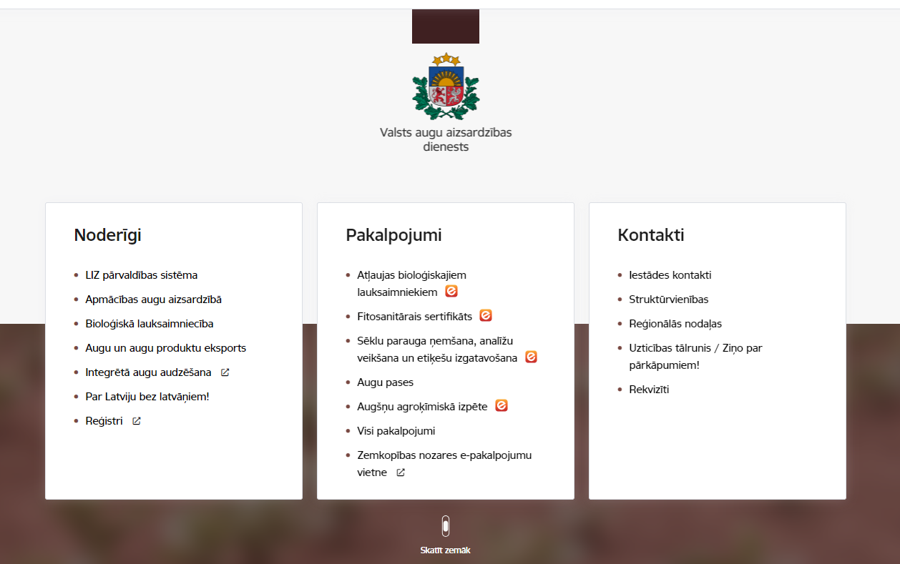



www.vaad.gov.lv
Latvijā atļauts ievest, izplatīt un lietot tikai Augu aizsardzības līdzekļu (AAL) reģistrā iekļautos AAL
AAL atļauts iegādāties tikai licencētās AAL izplatīšanas vietās
AAL apritē un lietošanā iesaistītajām personām jābūt apmācītām

Slide 5
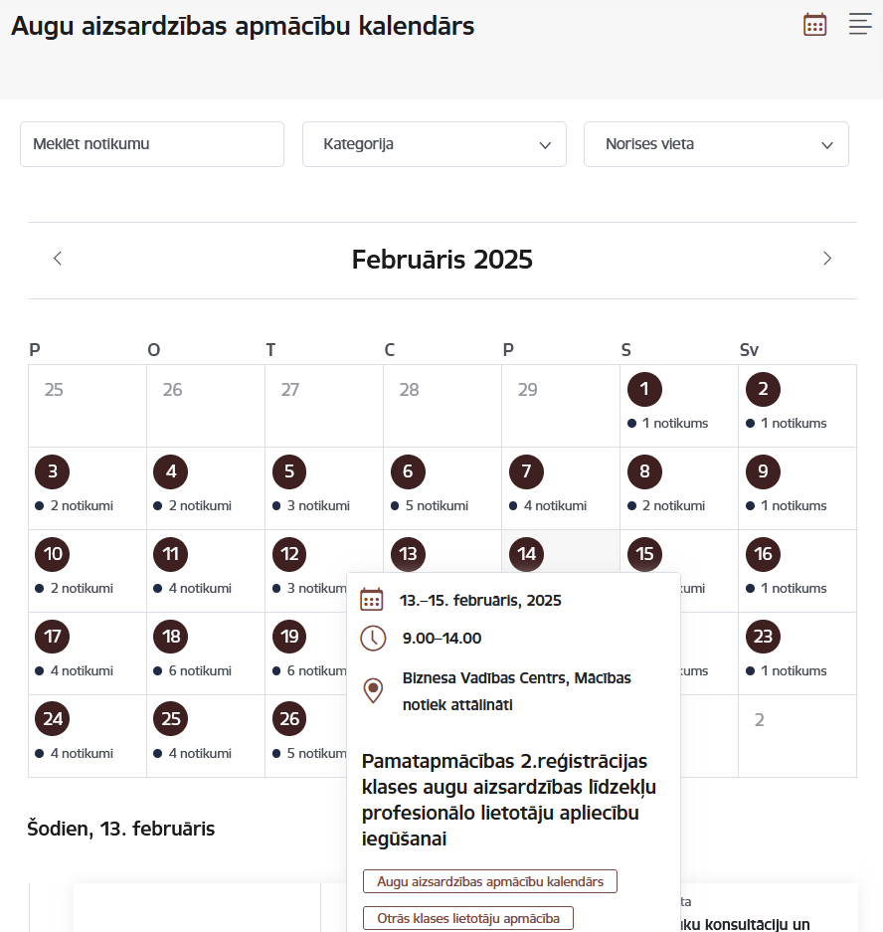
www.vaad.gov.lv lietotāju ērtībai publicēta informācija par augu aizsardzības apmācību kursu norises laiku un vietu, izveidots vienots augu aizsardzības apmācību veicēju KALENDĀRS

Slide 6
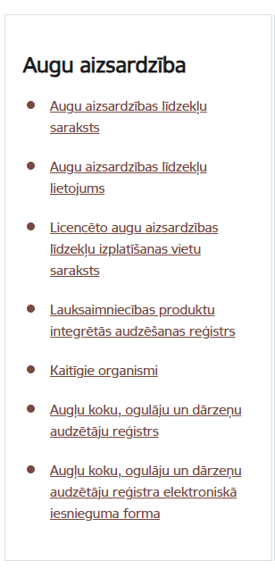
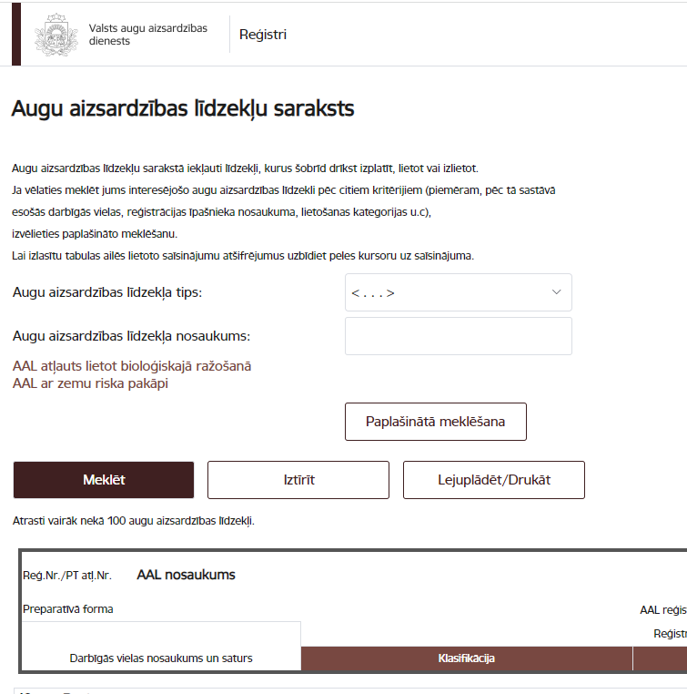
Reģistri - registri.vaad.gov.lv

Slide 7

Lauksaimniecības produktu integrētās audzēšanas REĢISTRS
2024. gadā VAAD inspektori veikuši:
490 pārbaudes
526
reģistrētas saimniecības
481 saimniecībā
pārbaudīti 2 270 kultūraugu lauki

Slide 8
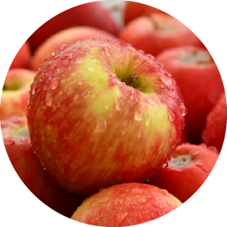
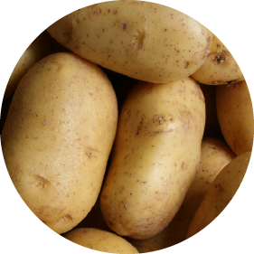
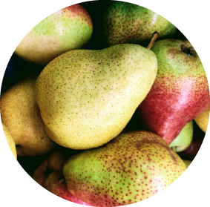
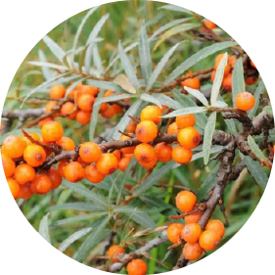
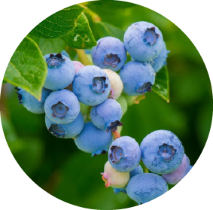
2024. gadā pārbaudīti 49 dažādi kultūraugi
Populārākie no tiem:
SMILTSĒRKŠĶI
KRŪMMELLENES
ĀBELES
KARTUPEĻI
BUMBIERES
144
audzētāji
357
lauki
106
audzētāji
329
lauki
54
audzētāji
86
lauki
52
audzētāji
130
lauki
52
audzētāji
134
lauki

Slide 9
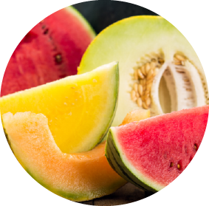
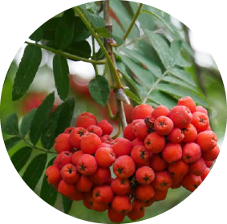
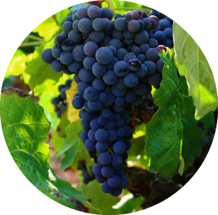
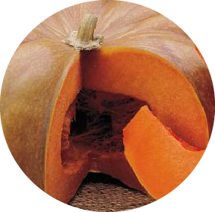
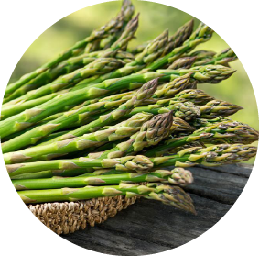
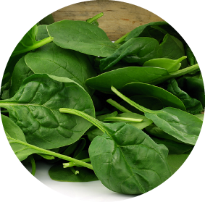
Retāk audzētie kultūraugi
ARBŪZI
UN MELONES
DĀRZA
PĪLĀDŽI
MUSKATA
ĶIRBIS
VĪNOGAS
SPARĢEĻI
SPINĀTI
2
audzētāji
2
lauki
4
audzētāji
7
lauki
7
audzētāji
9
lauki
2
audzētāji
3
lauki
3
audzētāji
4
lauki
2
audzētāji
2
lauki

Slide 10
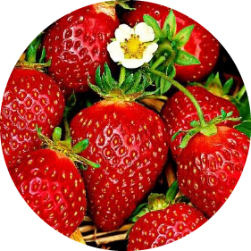
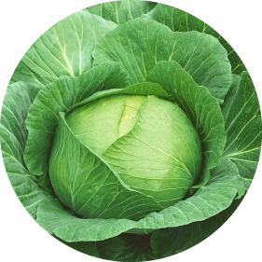
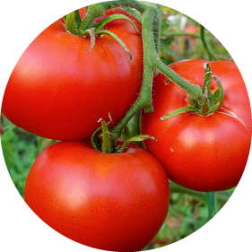
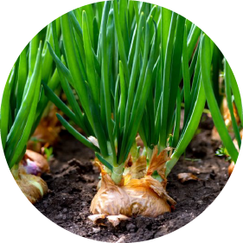
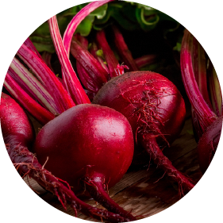
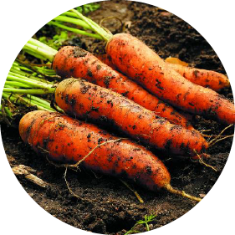
AAL atliekvielu kontrolei ņemti 29 paraugi.
Nevienā no tiem neatbilstošs AAL lietojums netika konstatēts.
2
14
Zemenes, zemeņu lapas
2
Kartupeļi, kartupeļu laksti ar bumbuļiem
4
Galviņkāposti
1
Āboli, ābeļu zari ar āboliem
4
Tomāti, augļi ar lapām
1
Sīpoli, sīpoli ar lokiem
2
Galda bietes
1
Smiltsērkšķi
Burkāni

Slide 11
2024
2023
2022
2024
2023
2022
2024
2023
2022
2024
2023
2022
2024
2023
2022

Slide 12
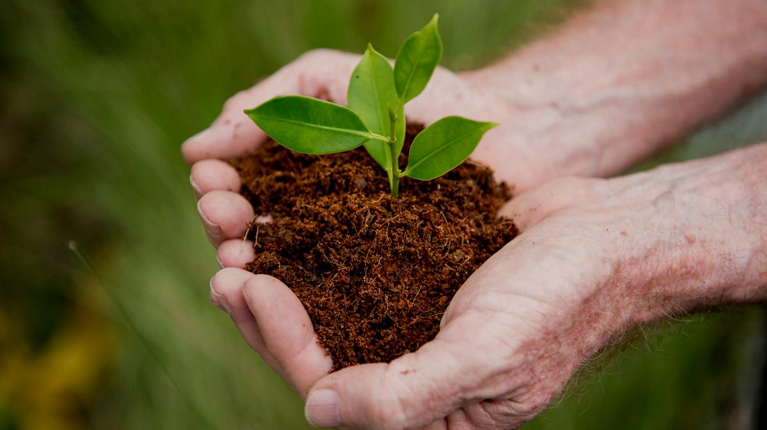
Augu karantīna

Slide 13
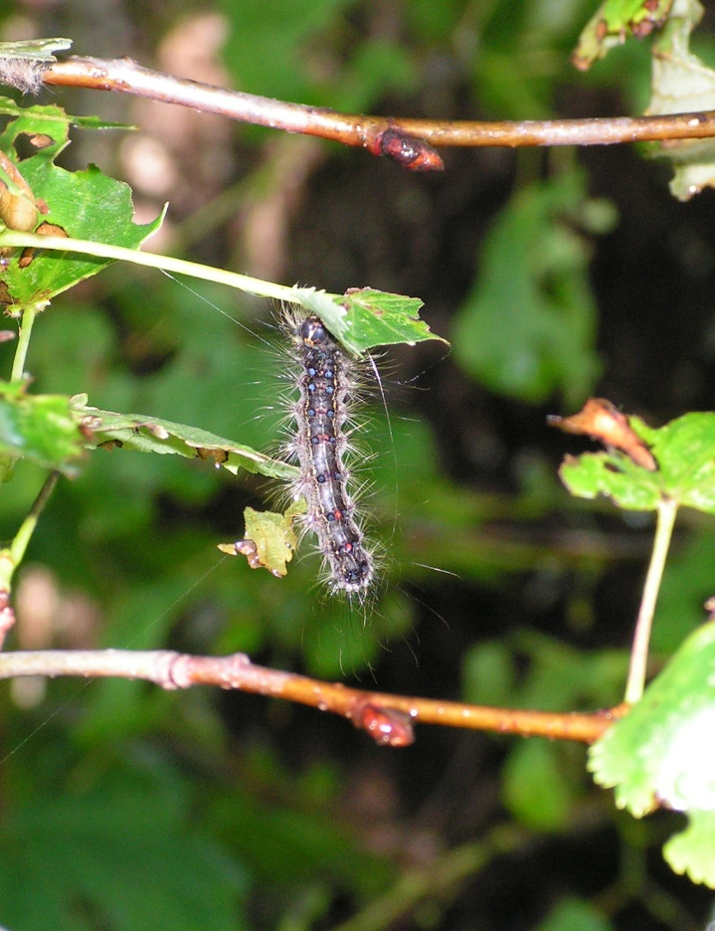
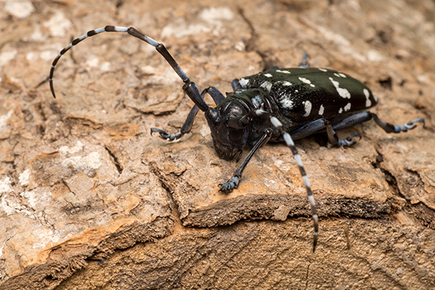
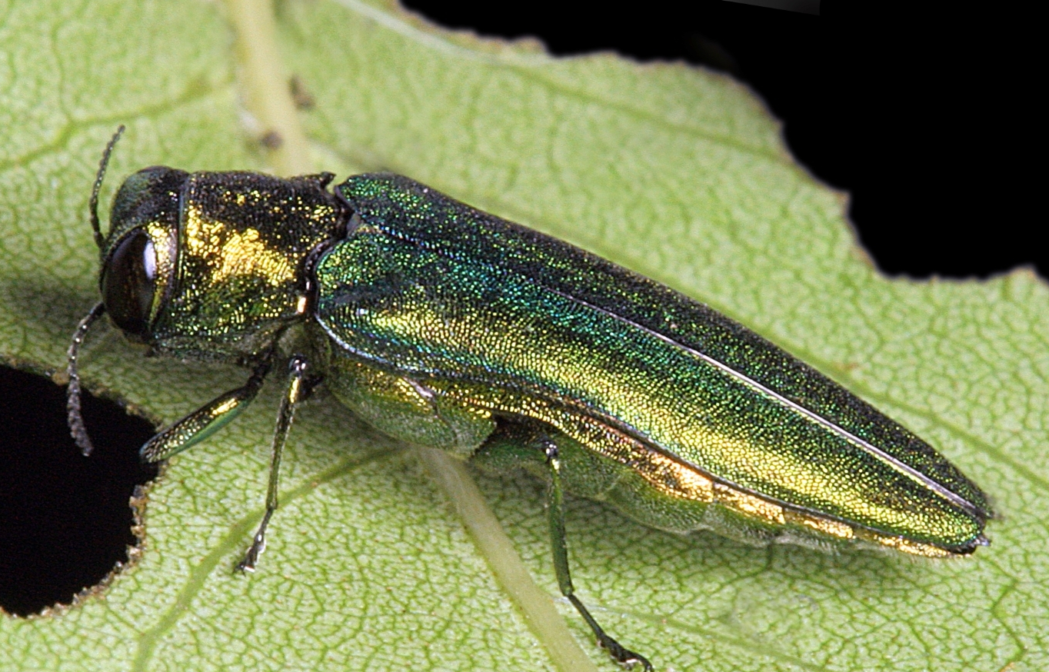
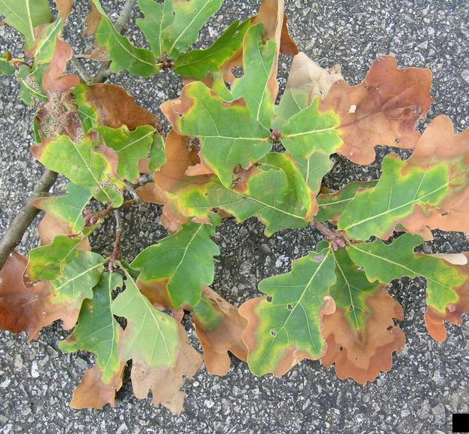
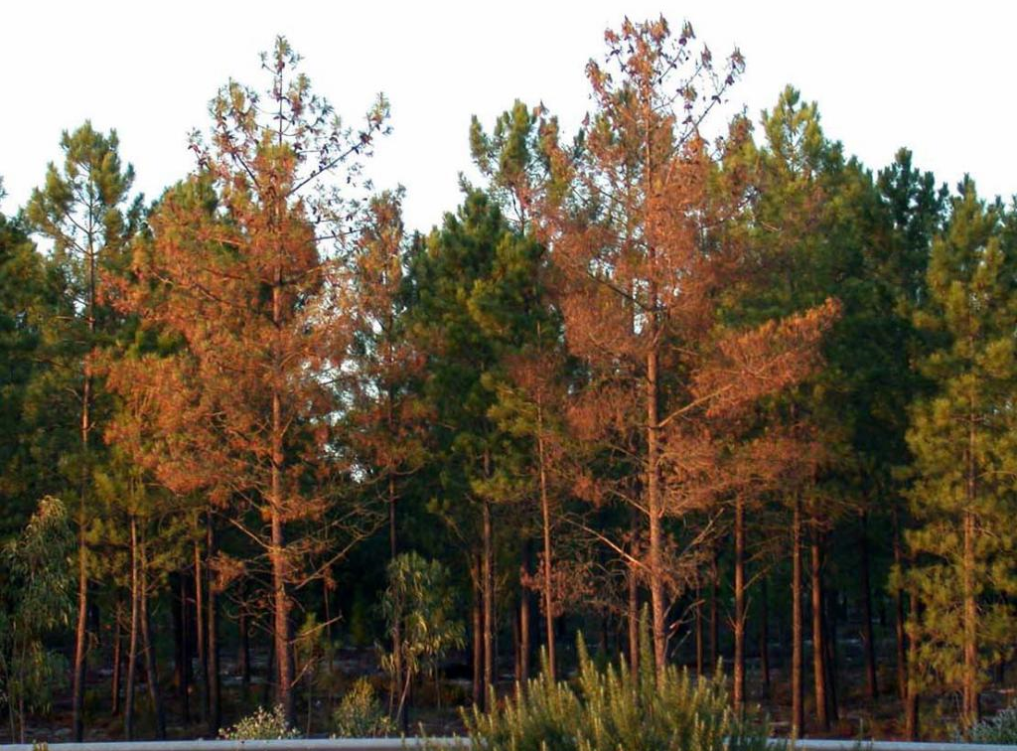
Fitosanitārās drošības uzraudzība
Apdraudējums augu veselībai
Klimata pārmaiņas
Cilvēka darbība maina ekosistēmas
Samazinās bioloģiskā daudzveidība
Rodas jaunas nišas, kurās attīstās kaitēkļi

Slide 14
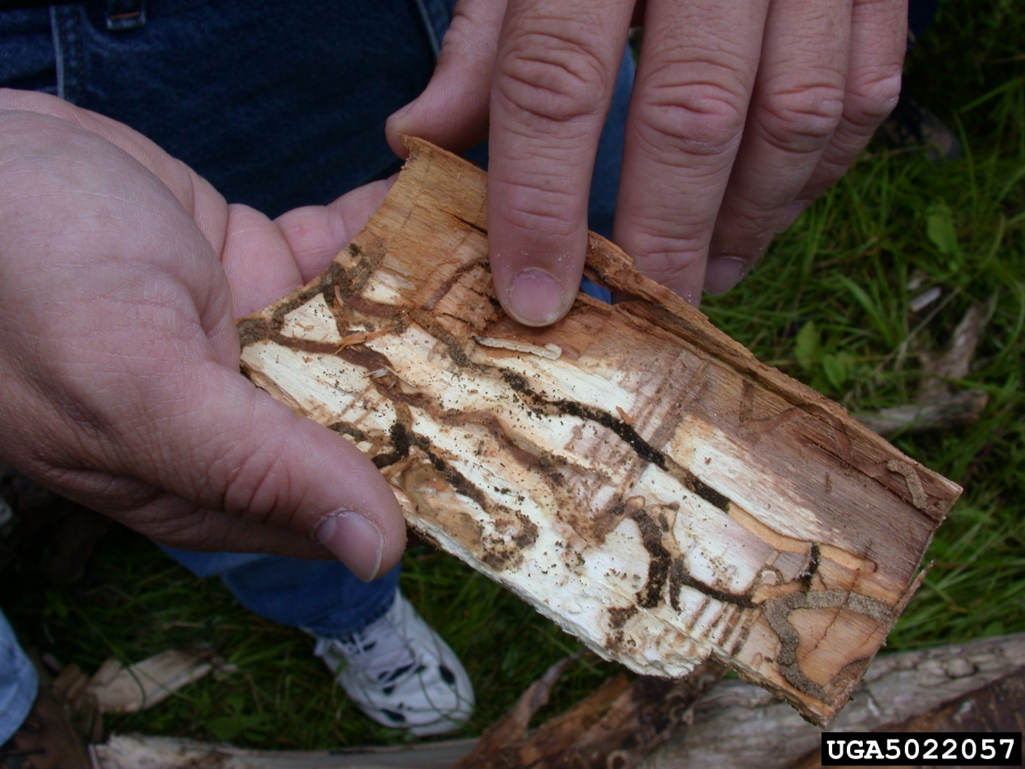
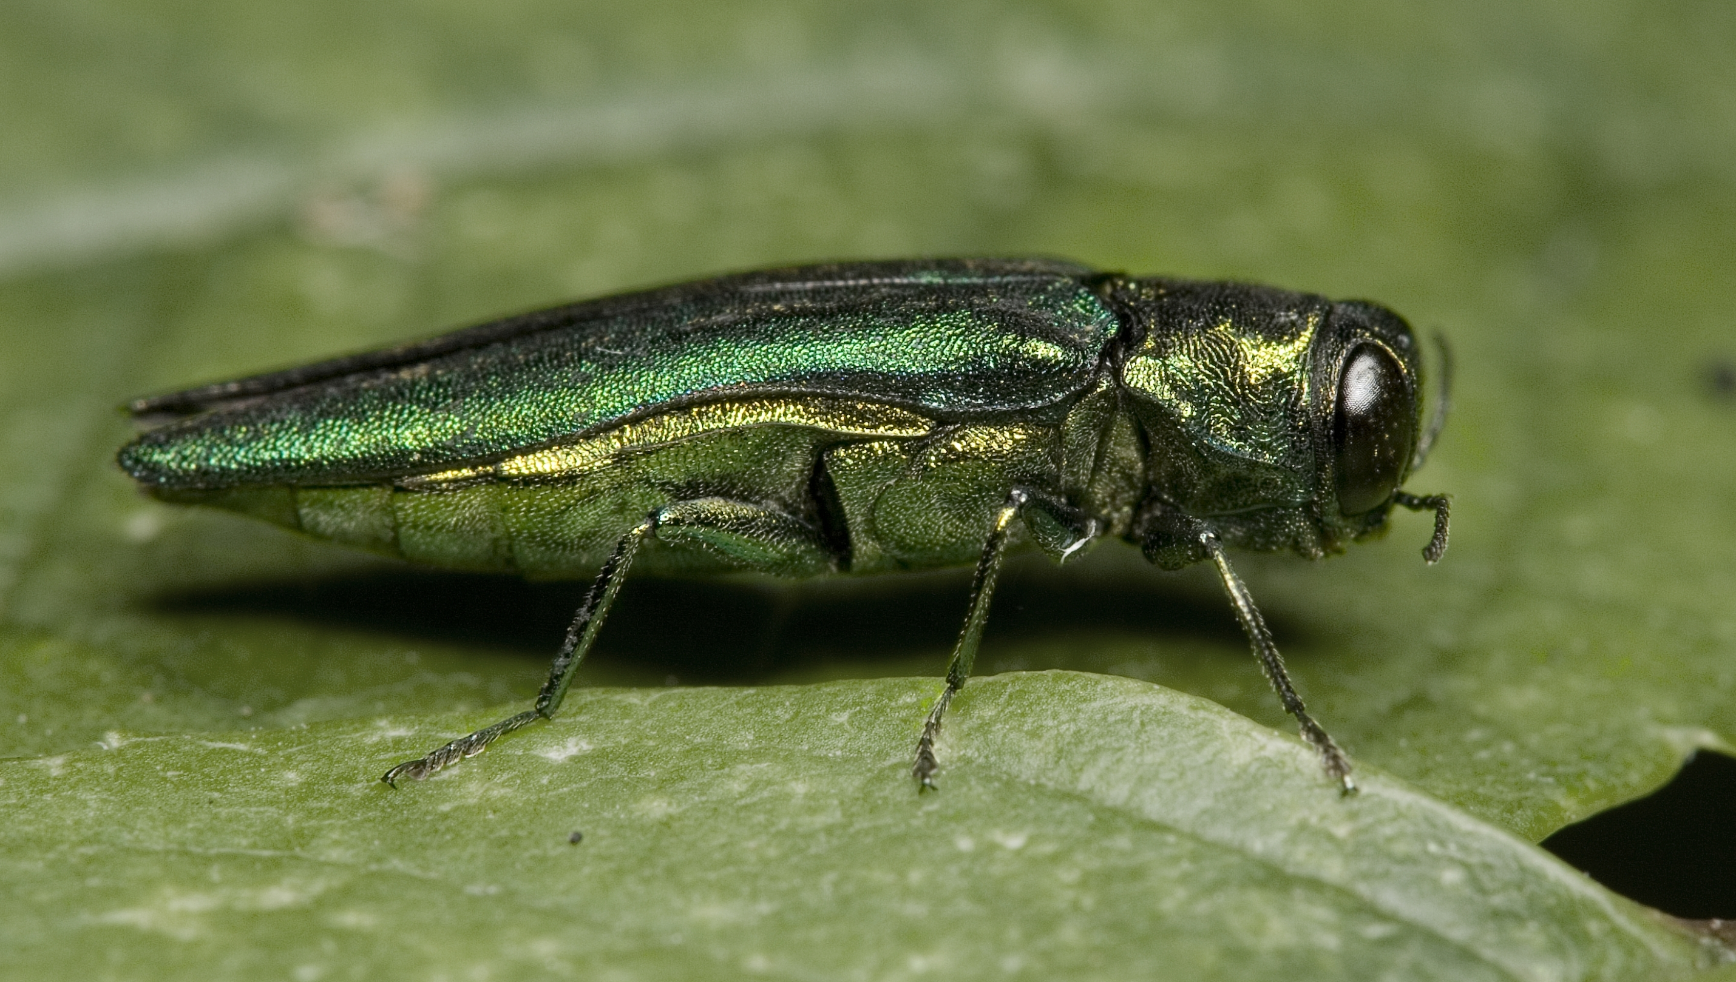
Ošu smaragdzaļā krāšņvabole
(Agrilus planipennis)
Galvenokārt bojā ošus, bet bīstams arī gobām un vīksnās.
Vabole līdz 14 mm gara un ap 3 mm plata. Mugurpuse metāliski zilganzaļa.
Lido no maija vidus līdz jūlijam karstās un saulainās dienās. Barojas ar oša lapām.
Kāpuri bojā koka stumbru, veidojot ejas zem mizas un koksnē

Slide 15
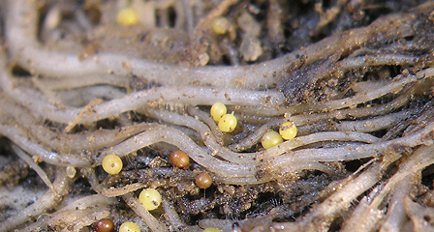
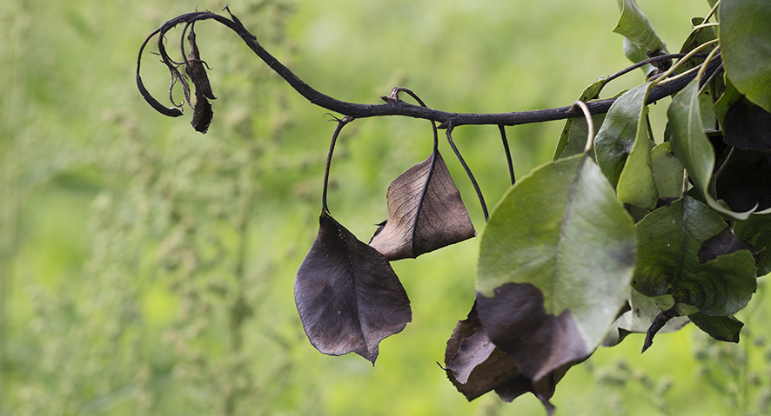
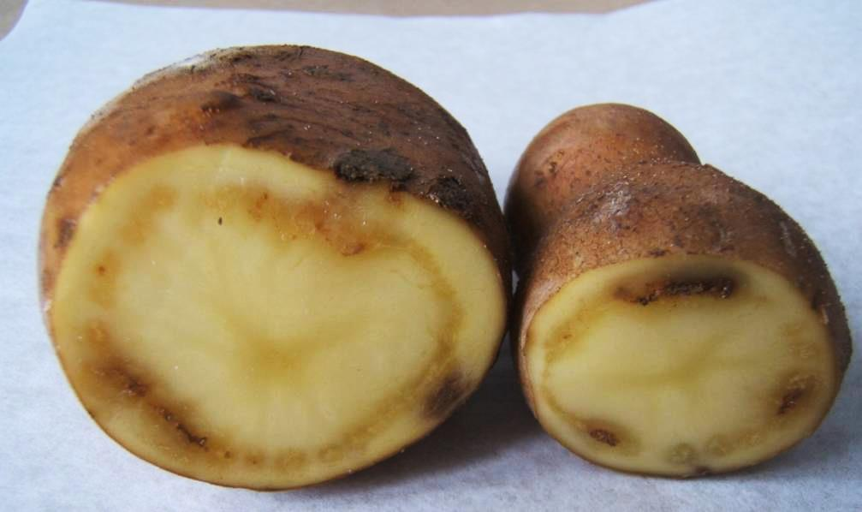
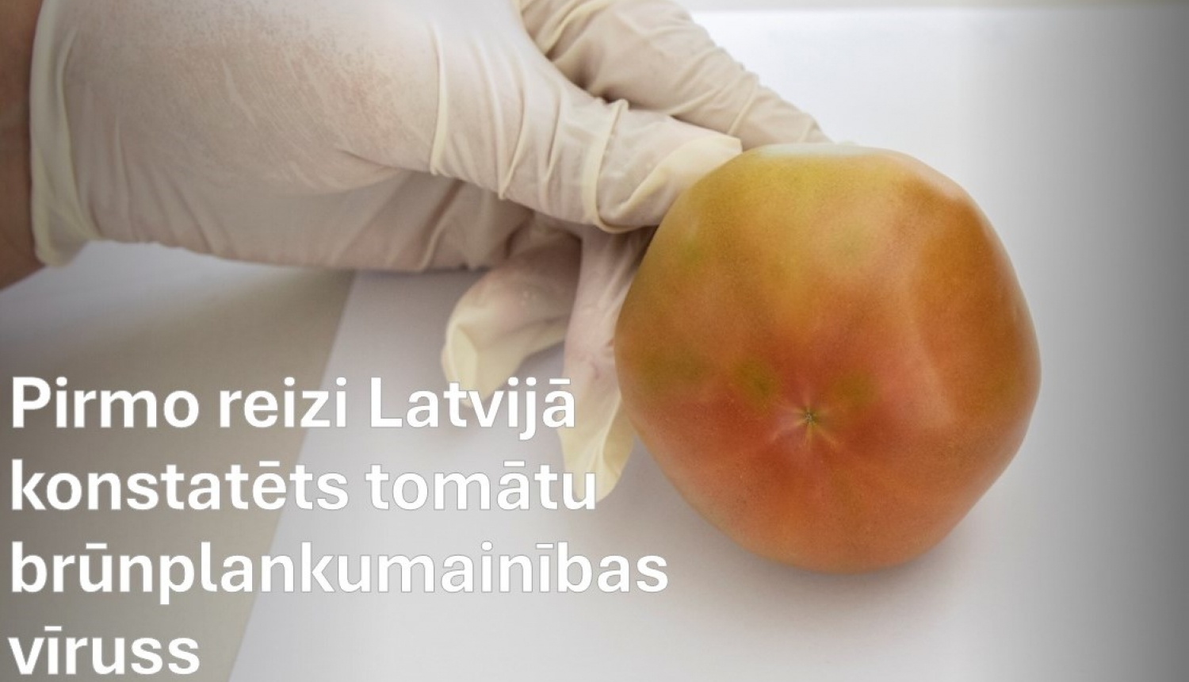
2024. gadā Latvijā konstatēti 5 karantīnas organismi
Clavibacter sepedonicus
Globodera pallida
Globodera rostochiensis
Tomato Brown Rugose Fruit Virus
Erwinia amylovora

Slide 16
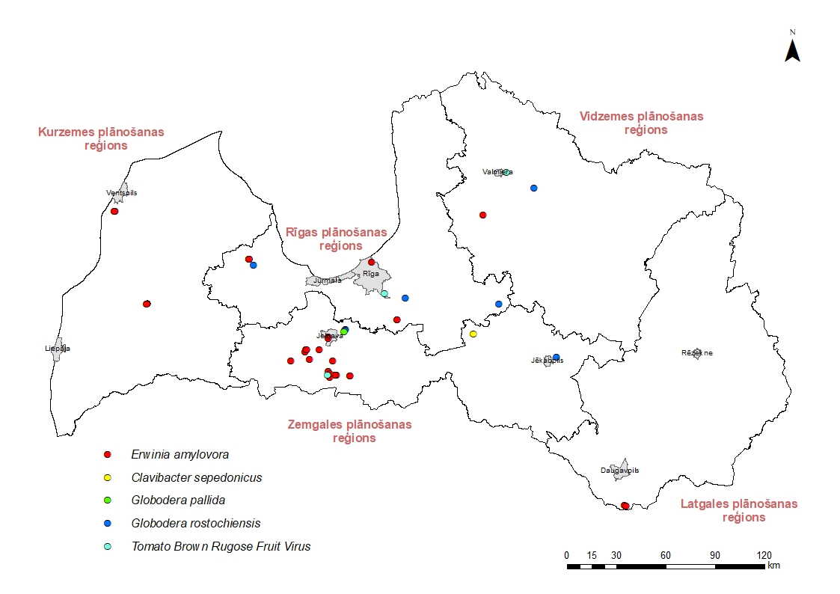
Latvijas konstatēto karantīnas organismu izplatības karte

Slide 17
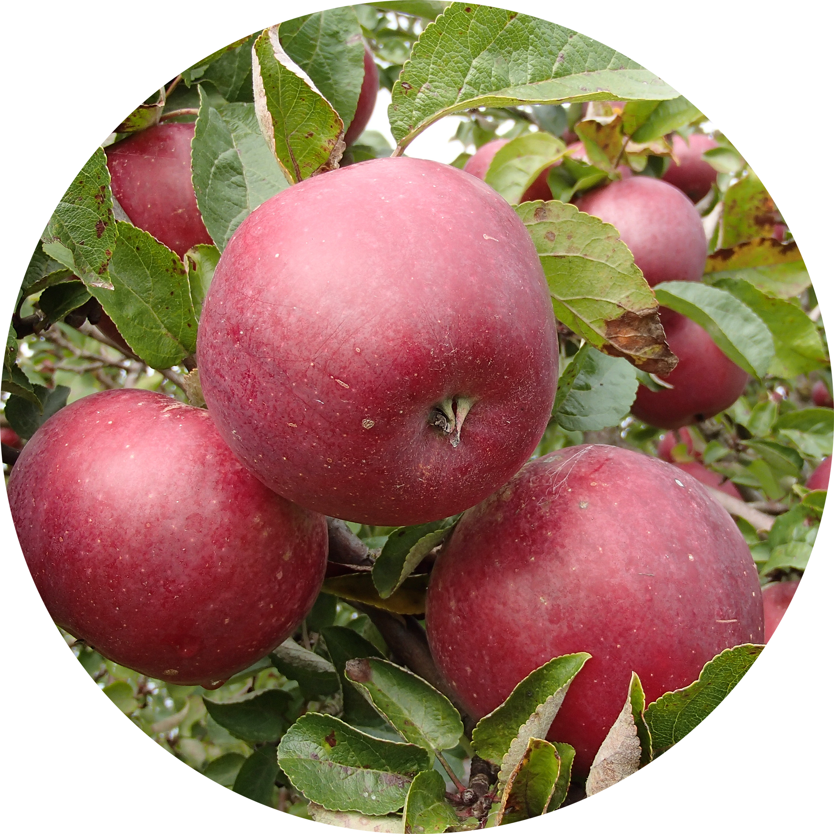
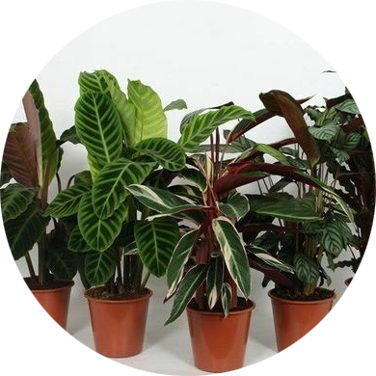
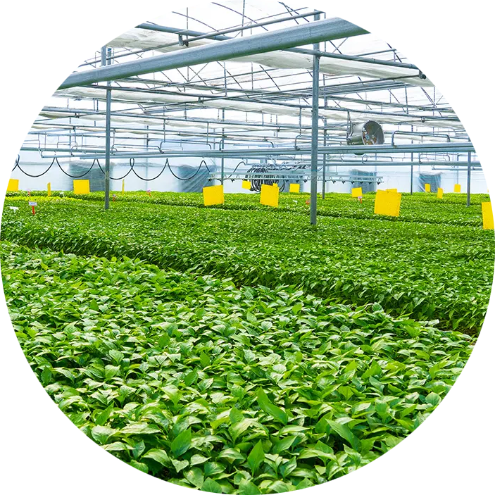
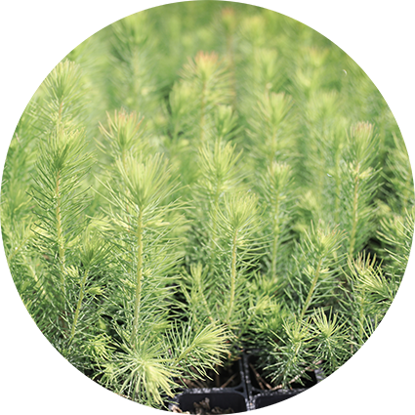
Profesionālo operatoru oficiālajā reģistrā reģistrētas 303 stādaudzētavas
2024. gadā 205 aktīvās stādaudzētavas, kurās veicam pārbaudes
(viena stādaudzētava var audzēt gan augļukokus un ogulājus, gan dekoratīvus augus utt.)
86
Augļukoku un ogulāju, t.sk. vīnogulāju stādaudzētavas
73
Dekoratīvo augu kokaudzētavas
52
Siltumnīcu augu audzētavas
44
Meža reproduktīvā materiāla audzētavas

Slide 18
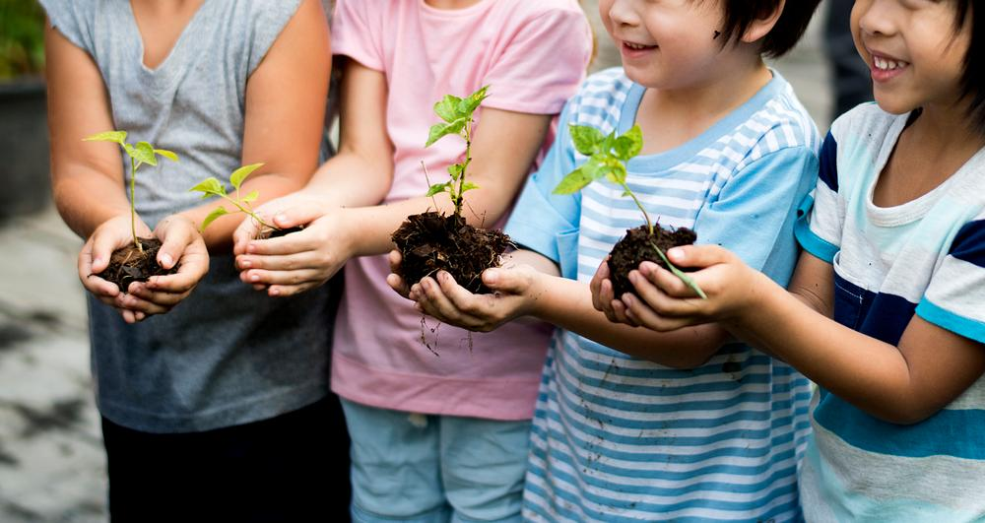
12. maijs Starptautiskā augu veselības diena

Slide 19

Devīze - Sargājot augus, sargājam dzīvību!
Lai palielināt sabiedrības izpratni par augu veselības nozīmi, 12. maijā atzīmējam ANO Starptautisko augu veselības dienu.
Šajā dienā arī Latvijā pievērsīsim pastiprinātu uzmanību augu veselībai.
Aicinām iesaistīties bērnu un jauniešus izglītošanā, tūristus, dārzkopībs entuziastus, profesinālos augkopjus, topošos lauksaimniekus un citas auditorijas, tādejādi veicinot atbildīgu augu audzēšanu, ilgtspējīgu vidi un integrētās augu aizsardzības pieeju.

Slide 20





Paldies par uzmanību!
www.vaad.gov.lv
http://noverojumi.vaad.gov.lv/
Aicinām sekot mums sociālajos kontos:

